Slide 1



矩阵求导——SVM HingeLoss
覃雄派

Slide 2
提纲
提纲
矩阵求导——SVM HingeLoss

Slide 3
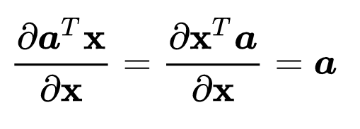
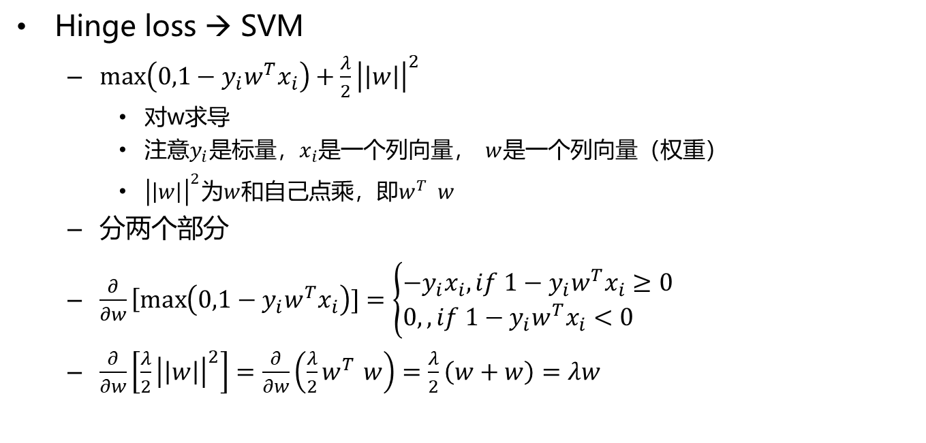
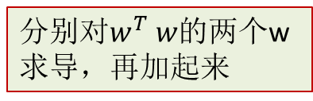
矩阵求导——SVM HingeLoss
Hinge loss → SVM
$\max\left(0,1−y_{i}w^{T}x_{i}\right)+\frac{λ}{2}{\left|\left|w\right|\right|}^{2}$
对w求导
注意$y_{i}$是标量，$x_{i}$是一个列向量， $w$是一个列向量（权重）
${\left|\left|w\right|\right|}^{2}$为$w$和自己点乘，即$w^{T}$ $w$
分两个部分
$\frac{∂}{∂w}\left[max\right.\left(0,1−y_{i}w^{T}x_{i}\right)]=\left\{\begin{aligned}&−y_{i}x_{i}, if 1−y_{i}w^{T}x_{i}≥0 \\ &0,,if 1−y_{i}w^{T}x_{i}<0\end{aligned}\right.$
$\frac{∂}{∂w}\left[\frac{λ}{2}{\left|\left|w\right|\right|}^{2}\right]=\frac{∂}{∂w}\left(\frac{λ}{2}w^{T} w\right)=\frac{λ}{2}\left(w+w\right)=λw$
在SVM的梯度下降法求解过程中用到
分别$对w^{T} w$的两个w求导，再加起来

Slide 4

矩阵求导——SVM HingeLoss

